Slide 1
第二章 进程管理
进程的基本概念
进程控制
进程同步
经典进程的同步问题
管程机制
进程通信
线程
Page <number>

Slide 2
进程控制——操作系统内核
处理机的执行模式
从计算机系统安全和保护的角度出发，处理机的执行模式一般分为两种：
内核模式（或核心态、系统态、管态）
用户模式（用户态、算态、目态）
两种模式的区别主要在于，访问的系统资源、执行的指令集有所不同。
显然，处理机在运行期间需要在内核模式和用户模式之间进行切换。
Page <number>

Slide 3
进程控制——操作系统内核
注意，进程切换与处理机执行模式的切换的不同：
进程切换是通过调度实现，时机在事件中断时。
用户进程之间的切换一定进行执行模式的切换。但发生执行模式切换可能与进程切换无关；如用户态中系统调用。
处理机执行模式切换是指用户态与系统态之间的转换， 发生中断一定进入系统态（内核模式）。
使用两种模式的原因是很显然的，是操作系统管理和控制计算机系统的重要技术手段。
Page <number>

Slide 4
进程控制——操作系统内核
现代操作系统程序（模块）广泛采用层次结构，一般将与硬件紧密相关的模块安排在紧靠硬件的软件层次中，如中断处理程序、进程控制与调度程序、I/O驱动程序等。通常将这一部分称为操作系统内核。下图是一个简单的层次图示。操作系统一些典型的内核功能见表。内核部分长驻内存，以提高系统运行效率，并对其加以特殊的保护。
Page <number>

Slide 5

进程控制——操作系统内核
操作系统内核典型功能
功能 | 描述
进程管理 | 进程派生和调度
 | 进程的创建和终止
 | 进程同步以及对进程间通信的支持
 | PCB的管理
内存管理 | 进程地址空间的分配、回收
 | 交换
 | 页、段的管理
I/O管理 | 设备驱动
 | 缓冲区管理
 | 进程I/O设备、控制器、通道的分配、回收
支持功能 | 中断处理
 | 时钟管理（其中包括中断）
 | 监视
操作系统内核
界面
用户
接口
硬件
内核
操作系统层次结构
Page <number>

Slide 6
进程控制——操作系统内核
应当说明的是，操作系统内核分为强内核和微内核，或弱内核。微内核的基本构造是只有最基本的操作系统功能放在内核中。非基本的服务和应用程序在微内核之上，并在用户模式下执行。什么应该放在微内核，什么应该在微内核外，不同的设计有不同的分界线。
内核中有些功能由原语操作实现—原子操作。所谓原子操作就是不可分割的操作，要么不做，要么全做；原语可分为两类：
一类是机器指令级的。
另一类是功能级的，其特点是作为原语的程序段不允许并发执行。
通常把进程控制用程序段做成原语。用于进程控制的原语有：创建原语、撤消原语、阻塞原语、唤醒原语、进程同步原语等。
Page <number>

Slide 7
进程控制
进程控制是进程管理中最基本的功能，主要包括以下几个方面
  创建新进程
  终止已结束进程
  终止由于某事件而无法运行下去的进程
  负责进程的状态转换
原语(primitive)
  由若干条指令构成的“原子操作(atomic operation)”过程，作为一个整体而不可分割－－要么全都完成，要么全都不做。许多系统调用就是原语
  系统调用并不都是原语。进程A调用read()，因无数据而阻塞，在read()里未返回。然后进程B调用read()，此时read()被重入。系统调用不一定一次执行完并返回该进程，有可能在特定的点暂停，而转入到其他进程
Page <number>

Slide 8
进程控制
进程的创建
进程的终止（撤销）
进程的阻塞与唤醒
进程的挂起与激活
Page <number>

Slide 9
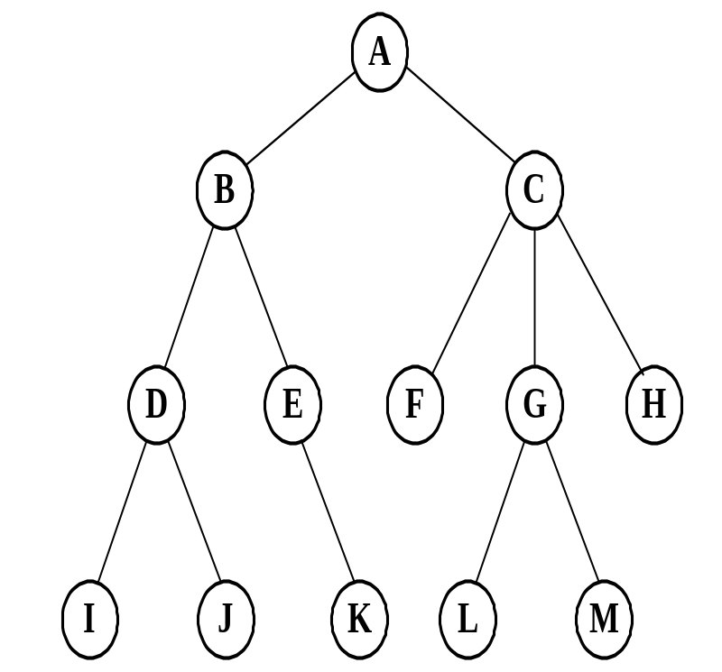
进程的创建
进程图(Process Graph)
  进程图是用于描述一个进程的家族关系的有向树，树中的结点表示进程
  在进程P_{i}创建了进程P_{j}之后称P_{i}是P_{j}的父进程(Parent Process)，P_{j}是P_{i}的子进程(Progeny Process)。创建父进程的进程称为祖先进程，把树的根结点称为进程家族的祖先进程(Ancestor)
  子进程可以继承(Inherit)父进程的资源
  撤消父进程时必须同时撤消子进程
Page <number>

Slide 10
进程的创建
引起创建进程的事件
  在多道程序环境中，只有进程才能在系统中运行。因此，为使程序运行，必须创建进程
  用户登录
  在分时系统中，用户在终端登录后，如是合法用户，系统将为用户创建一个进程，并插入就绪队列
  作业调度
  在批处理系统中，当作业调度程序调度到某作业时，将该作业装入内存，为它分配资源并创建进程
  提供服务
  当运行中的用户进程提出某种请求后，系统将专内创建一个进程来提供服务，如打印
  应用请求
  由应用程序为自己创建进程，以便能并发执行，如输入、计算、输出程序
Page <number>

Slide 11
进程的创建
进程的创建(Creation of Process)
  申请空白PCB
  为新进程申请惟一的数字标识符，并从PCB集合中索取一个空白PCB
  为新进程分配资源
  为新进程的程序和数据分配内存。对于批处理型作业，可以在用户提出创建进程时要求提供所需内存大小。对于交互型作业可以由系统来分配一定的空间
  初始化进程控制块
    初始化标识信息 将系统标识信息写入新PCB
    初始化处理机状态信息 使程序计数器指向程序的入口地址，栈指针指向栈顶
    初始化处理机控制信息 将进程的状态设为就绪状态或静止就绪状态
  将新进程插入就绪队列
  如果进程就绪队列能够接纳新进程， 便将新进程插入就绪队列
Page <number>

Slide 12
进程控制
进程的创建
进程的终止（撤销）
进程的阻塞与唤醒
进程的挂起与激活
Page <number>

Slide 13
进程的终止
引起进程终止(Termination of Process)的事件
  正常结束
  在任何计算机系统中，都应有一个用于表示进程已经运行完成的指示。例如，在批处理系统中，通常在程序的最后安排一条Halt指令或终止的系统调用。当程序运行到Halt指令时，将产生一个中断，去通知OS本进程已经完成。 在分时系统中，用户可利用Logs off去表示进程运行完毕， 此时同样可产生一个中断，去通知OS进程已运行完毕
  ... ...
Page <number>

Slide 14
进程的终止
引起进程终止(Termination of Process)的事件
  ... ...
  异常结束
  在进程运行期间，由于出现某些错误和故障而迫使进程终止。这类异常事件很多，常见的有
    越界错误 这是指程序所访问的存储区，已越出该进程的区域；
    保护错 进程试图去访问一个不允许访问的资源或文件，或者以不适当的方式进行访问，例如，进程试图去写一个只读文件；
    非法指令 程序试图去执行一条不存在的指令。出现该错误的原因，可能是程序错误地转移到数据区，把数据当成了指令；
    特权指令错 用户进程试图去执行一条只允许OS执行的指令；
    运行超时 进程的执行时间超过了指定的最大值；
    等待超时 进程等待某事件的时间， 超过了规定的最大值；
    算术运算错 进程试图去执行一个被禁止的运算，例如，被0除；
    I/O故障 这是指在I/O过程中发生了错误等
  ... ...
Page <number>

Slide 15
进程的终止
引起进程终止(Termination of Process)的事件
  ... ...
  外界干预
  外界干预并非指在本进程运行中出现了异常事件，而是指进程应外界的请求而终止运行
    操作员或操作系统干预 由于某种原因，例如，发生了死锁， 由操作员或操作系统终止该进程；
    父进程请求 由于父进程具有终止自己的任何子孙进程的权利， 因而当父进程提出请求时，系统将终止该进程；
    父进程终止 当父进程终止时，OS也将他的所有子孙进程终止
Page <number>

Slide 16
进程的终止
进程的终止过程
  根据被终止进程的标识符，从PCB集合中检索出该进程的PCB，从中读出该进程的状态
  若被终止进程正处于执行状态，应立即终止该进程的执行，并置调度标志为真，用于指示该进程被终止后应重新进行调度
  若该进程还有子孙进程，还应将其所有子孙进程予以终止，以防他们成为不可控的进程
  将被终止进程所拥有的全部资源，或者归还给其父进程， 或者归还给系统
  将被终止进程(它的PCB)从所在队列(或链表)中移出， 等待其他程序来搜集信息
Page <number>

Slide 17
进程控制
进程的创建
进程的终止
进程的阻塞与唤醒
进程的挂起与激活
Page <number>

Slide 18
进程的阻塞与唤醒
引起进程阻塞和唤醒的事件
  请求系统服务
  如请求打印机时，若已被其他进程占用，此时只能阻塞，等其他进程释放后再将请求进程唤醒
  启动某种操作
  当进程启动某种操作后，如果该进程必须在该操作完成后才能继续执行，则必须先使进程阻塞，以等待该操作完成。如启动I/O设备
  新数据尚未到达
  对于相互合作的进程，如果一个进程需要另一合作进程提供的数据，则在数据到达之前只能阻塞
  无新工作可做
  系统中的一些特殊功能进程，在完成了任务之后，等待新任务到来。如系统中的发送进程
Page <number>

Slide 19
进程的阻塞与唤醒
进程阻塞过程
  正在执行的进程，当发现上述某事件时，由于无法继续执行，于是进程便通过调用阻塞原语block()把自己阻塞。可见，进程的阻塞是进程自身的一种主动行为
  进入block过程后，由于此时该进程还处于执行状态，所以应先立即停止执行，把进程控制块中的现行状态由“执行”改为阻塞，并将PCB插入阻塞队列
  如果系统中设置了因不同事件而阻塞的多个阻塞队列，则应将本进程插入到具有相同事件的阻塞(等待)队列
  调度程序进行重新调度，将处理机分配给另一就绪进程，并进行切换，亦即，保留被阻塞进程的处理机状态(在PCB中)，再按新进程的PCB中的处理机状态设置CPU的环境
Page <number>

Slide 20
进程的阻塞与唤醒
进程唤醒过程
  当被阻塞进程所期待的事件出现时，如I/O完成或其所期待的数据已经到达，则由有关进程(比如，用完并释放了该I/O设备的进程)调用唤醒原语wakeup( )，将等待该事件的进程唤醒
  唤醒原语执行的过程是
    把被阻塞的进程从等待该事件的阻塞队列中移出
    将其PCB中的现行状态由阻塞改为就绪
    将该PCB插入到就绪队列中
Page <number>

Slide 21
进程的挂起与激活
进程的挂起
  当出现了引起进程挂起的事件时，比如，用户进程请求将自己挂起，或父进程请求将自己的某个子进程挂起， 系统将利用挂起原语suspend( )将指定进程或处于阻塞状态的进程挂起
  suspend()原语的执行过程
    首先检查被挂起进程的状态，若处于活动就绪状态，便将其改为静止就绪；对于活动阻塞状态的进程，则将之改为静止阻塞
    为了方便用户或父进程考查该进程的运行情况而把该进程的PCB复制到某指定的内存区域
    若被挂起的进程正在执行，则转向调度程序重新调度
Page <number>

Slide 22
进程的挂起与激活
进程的激活过程
  当发生激活进程的事件时，例如，父进程或用户进程请求激活指定进程，若该进程驻留在外存而内存中已有足够的空间时，则可将在外存上处于静止就绪状态的进程换入内存。这时，系统将利用激活原语active( )将指定进程激活
  active()原语执行过程
    激活原语先将进程从外存调入内存，检查该进程的现行状态，若是静止就绪，便将之改为活动就绪；若为静止阻塞便将之改为活动阻塞
    假如采用的是抢占调度策略，则每当有新进程进入就绪队列时，应检查是否要进行重新调度，即由调度程序将被激活进程与当前进程进行优先级的比较，如果被激活进程的优先级更低，就不必重新调度；否则，立即剥夺当前进程的运行，把处理机分配给刚被激活的进程
Page <number>

Slide 23
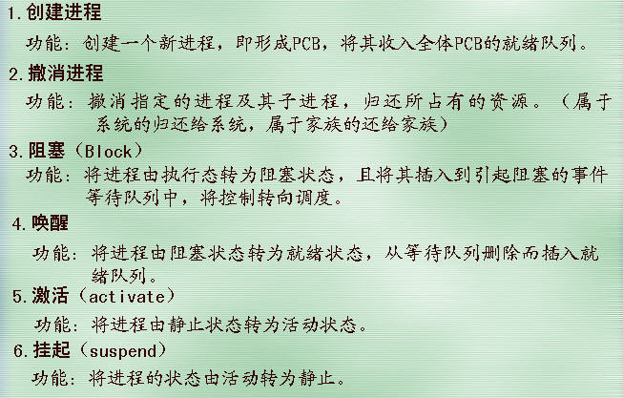
进程控制小结
Page <number>

